Slide 1
数字逻辑设计实验
实验3、集成逻辑门电路的
功能及参数测试
洪奇军
redflag@zju.edu.cn
ftp://10.78.18.205
2026年03月12日

Slide 2
提 纲
实验目的
实验设备与材料
实验任务
实验原理
实验内容与步骤

Slide 3
实验目的
熟悉基本逻辑门电路的功能、外部电气特性和逻辑功能的特殊用途
熟悉TTL与非门和MOS或非门的封装及管脚功能
掌握主要参数和静态特性的测试方法，加深对各参数意义的理解
进一步建立信号传输有时间延时的概念
进一步熟悉示波器、函数发生器等仪器的使用

Slide 4
实验设备与材料
实验设备
数字示波器RIGOL-DS162 1台
数字万用表 1只
电路设计实验箱 1台
实验材料
两输入与非门74LS00 1片
两输入或非门CD4001 1片
电阻
4.7KΩ电位器 1只
100Ω /1KW 1只

Slide 5
实验任务
验证集成电路74LS00“与非”门的逻辑功能
验证集成电路CD4001“或非”门的逻辑功能
测量集成电路74LS00逻辑门的传输延迟时间t_{pd}
测量集成电路CD4001逻辑门的传输延迟时间t_{pd}
测量集成电路74LS00传输特性与开关门电平V_{ON}和V_{OFF}

Slide 6
实验原理
数字集成电路的基本参数
7.噪音容限
8.平均传输延迟时间 t_{pd}
9.低电平输入电流 I_{iL}
10.高电平输入电流 I_{iH}
11.空载导通功耗 P_{ON}
12.空载截止功耗 P_{OFF}
扇出系数 N_{o}
输出高电平 V_{oH}
输出低电平 V_{oL}
电压传输特性
关门电平 V_{OFF}
开门电平 V_{ON}

Slide 7
扇出系数（负载能力）N_{o}
扇出系数是数字逻辑器件用来衡量其输出负载能力的一个参数，表征器件的额定输出能力。逻辑器件是二值量化器件，其输出负载能力可折算成驱动多少个同类型逻辑门的数目。在额定输出电压范围内，器件能带动的同型号门的数目称为扇出系数。一般产品规定要求 ≥8。
74LS00与非门输入电路
输入A和B为高电平时，T₁截止，驱动电流很小
输入A或B为低电平时，T₁导通，驱动电流较大

Slide 8
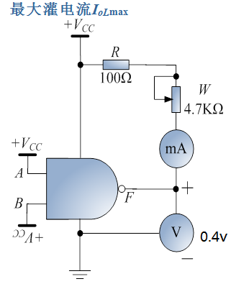
74LS00与非门扇出系数测量
TTL的扇出驱动只要测量输出端为额定低电平时，输出端能吸收多少电流。一般在输出端电压达到最大允许值（≤ 0.4V）时测量这个电流，它也称作最大灌入电流 I_{oLmax}。将这个电流与低电平输入电流I_{iL} 相除即可获得TTL的 扇出系数
N_{o} = I_{oLmax} ∕ I_{iL}
最大灌电流I_{oLmax}测量：将输入端A,B悬空或接高电平，调节W使电压表读数为0.4V时，电流表上读数即是I_{oLmax}；也可通过公式 I_{oLmax} = ( V_{CC} − 0.4 ) ∕ ( R + R_{W} ) 计算
然后代入上面的公式计算扇出系数N_{o}
最大灌入电流 I_{oLmax :F输出低电位（} ≤ 0.4V时低电位临点 ）
_{A,B是高电位}

Slide 9
低电平输入电流 I_{iL}
低电平输入电流I_{iL}指输入端接地时流过此输入端的电流，也称为输入短路电流，可衡量低电平输入电阻特性
在74LS00中是指一个输入端接地，另一个输入端悬空时输入端流出的电流

Slide 10
常用逻辑电平标准
本课程使用的芯片电平主要是TTL和COMS
逻辑电平 | V_{CC} / V | V_{OH} / V | V_{OL} / V | V_{IH} / V | V_{IL} / V | 说明
TTL | 5.0 | ≥ 2.4 | ≤ 0.4 | ≥ 2.0 | ≤ 0.8 | 输入脚悬空时默认为高电平
LVTTL | 3.3 | ≥ 2.4 | ≤ 0.4 | ≥ 2.0 | ≤ 0.8
LVTTL | 2.5 | ≥ 2.0 | ≤ 0.2 | ≥ 1.7 | ≤ 0.7
CMOS | 5.0 | ≥ 4.45 | ≤ 0.5 | ≥ 3.5 | ≤ 1.5 | 输入阻抗非常之大
LVCMOS | 3.3 | ≥ 3.2 | ≤ 0.1 | ≥ 2.0V | ≤ 0.7
LVCMOS | 2.5 | ≥ 2.0 | ≤ 0.1 | ≥ 1.7 | ≤ 0.7
RS232 | ±12~15 | −3 ~ −15 | 3 ~ 15 | −3 ~ −15 | 3 ~ 15 | 负逻辑

Slide 11
输出高电平V_{oH}
输出高电平V_{oH}是指当输出端为高电平时的电压，一般大于2.4V，它可衡量输出端高电平负载特性
74LS00的V_{oH}是指在输入端接地或低电平时，输出端为高电平并输出400μA电流时测量的输出电平
当i=400μA时
V_{oH}= 对应输出电平

Slide 12
输出低电平V_{oL}
输出低电平V_{oL}是指当输出端为低电平时的输出电压，一般小于0.4V，可衡量输出端低电平负载特性
74LS00的V_{oL}是指在输入端接高电平时，输出端为低电平并灌入4mA电流时测量的输出电平
（1）74LS00输出低电平
（2）输出端灌入4mA电流
（3）V_{oL}输出电平

Slide 13
电压传输特性
电压传输特性是指输出电压随输入电压而变化的关系特性。它可以充分显示出门输入输出的逻辑特征，可以反应出二值量化及门开关跃迁是一个连续过渡的过程。
74LS00的电压传输特性曲线如右图，图中标有四个开关参数
输出高电平V_{oH}
输出低电平V_{oL}
开门电平V_{ON}
关门电平V_{OFF}
i | input
o | output
n | noise
s | source
H | High
L | Low

Slide 14
关门电平V_{OFF}
关门电平V_{OFF}指使输出电压刚好达到输出转折至额定电平值时的最高输入低电平电压
74LS00的V_{OFF}是当输入电压由零逐渐上升、输出电压逐渐下降，当输出电压刚好降到额定最低高电平2.4V时的最高输入低电平电压。
Voff:Vout=2.4时的Vi的电压值
i | input
o | output
n | noise
s | source
H | High
L | Low

Slide 15
开门电平V_{ON}
开门电平V_{ON}指使输出电压刚好达到输出转折跃迁至另一状态额定电平值时的最低输入高电平电压
在74LS00中是当输入电压由V_{OFF}继续上升，输出电压急剧下降，当输出电压刚好降到额定低电平0.4V时的最低输入高电平电压称V_{ON}
Von:Vout=0.4时的Vi的电压值
i | input
o | output
n | noise
s | source
H | High
L | Low

Slide 16
噪音容限（Noise Margin）
噪音容限是指加到正常输入值上、且不会在电路的输出产生不可预料变化的最大外部噪音电压。
设额定输入高电平值为V_{IH}，额定输入低电平值为V_{IL}，则
低电平电平噪声容限
V_{nL} = V_{OFF}－V_{IL}= V_{OFF}－0.8
(V_{IL} ≤ 0.8)=1.36V-0.8V
高电平电平噪声容限
V_{nH} = V_{IH}－V_{ON} = 2.0V－V_{ON}
=2.0 V-1.6V

Slide 17
平均传输延迟时间t_{pd}
传输时间是一个动态参数，是晶体管PN节电容、分布寄生电容、负载电容等充放电时间引起的输出信号滞后于输入信号一定时间的参数
（寄生的含义就是本来没有在那个地方设计电容，但由于布线之间总是有互容，互容就好像是寄生在布线之间的一样，所以叫寄生电容，又称杂散电容，寄生电容一般是指电感，电阻，芯片引脚等在高频情况下表现出来的电容特性.负载电容是指晶振的两条引线连接IC块内部及外部所有有效电容之和，可看作晶振片在电路中串接电容）
平均传输时间t_{pd}由两部分构成
从高电平跃迁到低电平滞后时间 t_{PHL}
从低电平跃迁到高电平滞后时间 t_{PLH}

Slide 18
平均传输延迟时间t_{pd}
平均延迟时间一般把电压的最大和最小值的中间50％点作为时间参考点，测出t_{PHL} 和t_{PLH}后求其平均值：
t_{pd} ＝ (t_{PHL}＋t_{PLH})／2
为提高测量精度，采用环形振荡器测量传输延迟时间：假设每个与非门延迟时间相同，则振荡器周期 T＝6 t_{pd}
一个逻辑门的延迟时间为 T / 6

Slide 19
平均传输延迟时间t_{pd}测量原理
_{74LS00与非门传输延迟测量}：_{3个74LS00门串联，4个可以吗？}
_{CD4001或非门传输延迟测量： 3个74LS00门串联}

Slide 20
空载导通功耗 P_{ON}
空载导通功耗 PON是指输出端为低电平且不接负载时的器件功耗，用于衡量器件输出导通时的器件功耗
在74LS00中是指输入端均接高电平时，输出端为低电平且不接负载时的器件功耗。
功耗：指的是在单位时间中所消耗的能源的数量，单位为W。电路中指整机或设备所需的电源功率

Slide 21
空载截止功耗P_{OFF}
空载截止功耗POFF是指输出端为高电平且不接负载时的器件功耗，用于衡量器件输出截止时的器件功耗
在74LS00中是指输入端均接低电平时，输出端为高电平且不接负载时的器件功耗

Slide 22
实验内容与测试步骤（实验内容）
验证集成电路74LS00“与非”门的逻辑功能
验证集成电路CD4001“或非”门的逻辑功能
测量集成电路74LS00逻辑门的传输延迟时间t_{pd}
测量集成电路CD4001逻辑门的传输延迟时间t_{pd}
测量集成电路74LS00传输特性与开关门电平V_{ON}和V_{OFF}

Slide 23
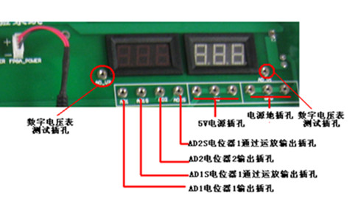
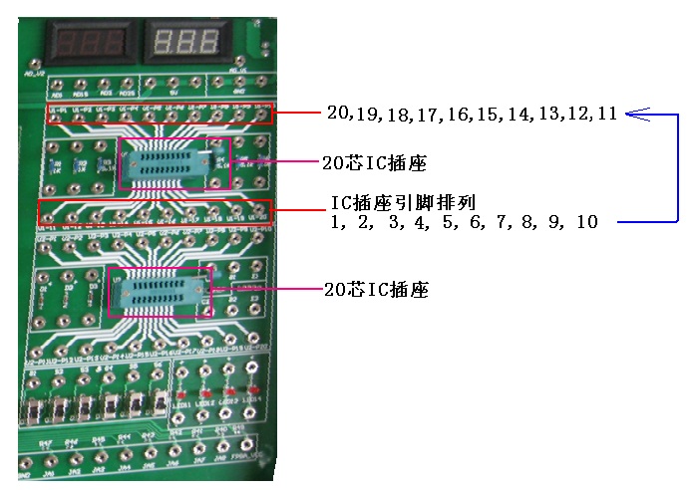
电路设计实验箱说明
运算放大器，简称运放，是具有很高放大倍数的电路单元。（一种线性集成电路）。运用方面：微弱信号进行放大，还可做为反相、电压 跟随器，可对电信号做加减法运算。在音响方面也使用得最多。例如前级放大、 缓冲，耳机放大器绝大部分使用的还是集成运算放大器（除有部分使用分立元件，电子管外）。会用到稳压电路上，制作高精度的稳压滤波电路。

Slide 24
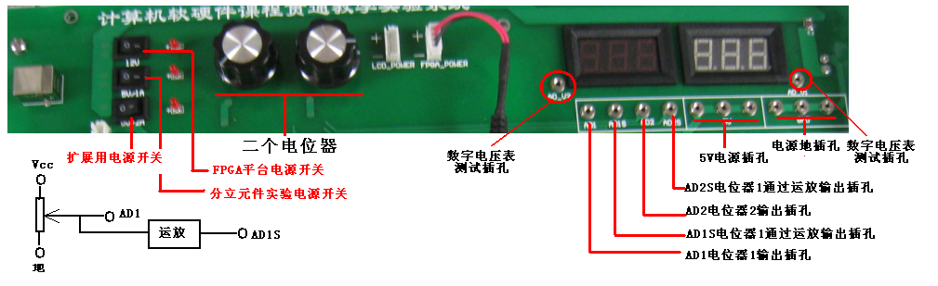
实验箱面板说明
通过调节电位器输出0v -- 5v

Slide 25
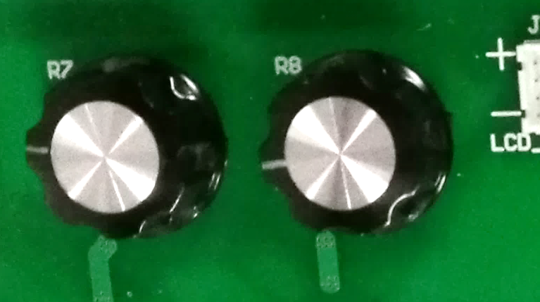
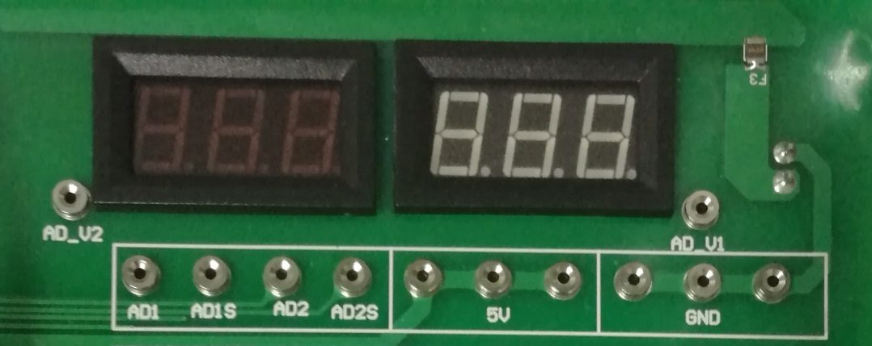
实验箱面板说明
通过调节电位器输出0v -- 5v
直流电压表输入信号插孔
电位器W1
电位器W2
电位器W1、W2输出信号插孔
（电源VCC和地已经在内部接好）

Slide 26
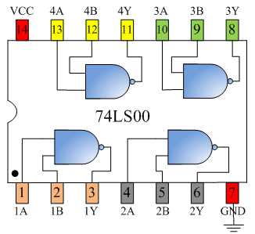
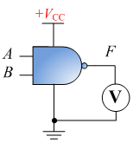
验证74LS00“与非”门逻辑功能
将芯片插入实验箱的IC插座中，注意芯片的方向
按右图连接电路，V_{CC} 接电压5V，地端接地线
高低电平通过S14/S15/S16/S17拨位开关产生，
以真值表顺序遍历输入A,B所有组合，测量A,B及输出F 电压并记入右表
V_{B}(V) | V_{A}(V) | V_{F}(V)

Slide 27
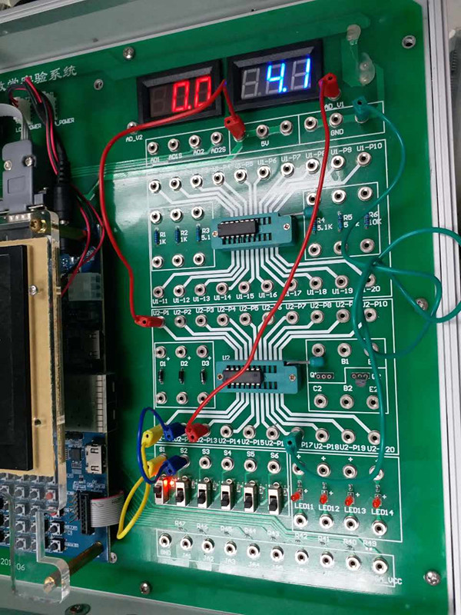
74LS00测试接线图

Slide 28
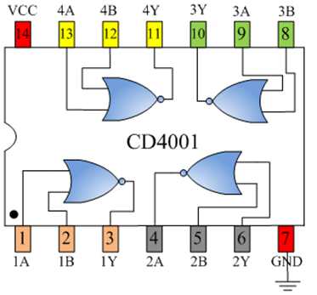
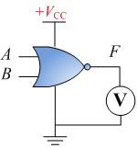
验证CD4001 “或非”门逻辑功能
将芯片插入实验箱的IC插座中
按右图连接电路，V_{CC} 接直流5V电压，地端接地线
高低电平通过S14/S15/S16/S17拨位开关产生，
以真值表顺序遍历输入A,B所有组合，测量输入端A,B及输出端F电压值，记录右表
重复步骤3~4，测量其他3个门的逻辑关系并判断门的好坏
V_{B}(V) | V_{A}(V) | V_{F}(V)

Slide 29
测量74LS00逻辑门的传输延迟时间t_{pd}
将芯片插入实验箱的IC插座，注意芯片方向
按图连接电路，V_{CC}接5V电源，地端接地线
将示波器接到振荡器的任何一个输入或输出端
调节频率旋钮，测量V_{o}的波形，读出周期T 并计算传输延迟时间
(T=15ns-30ns）
接线要点：74LS00每个与非门的其中
一个引脚接高，其它引脚串联。

Slide 30
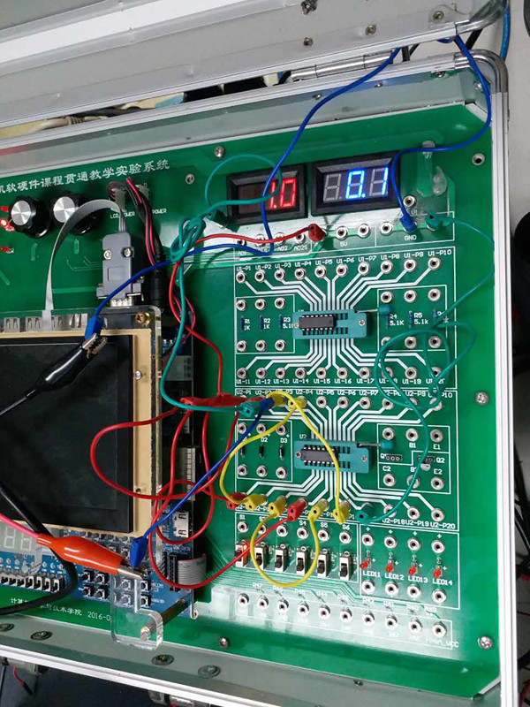
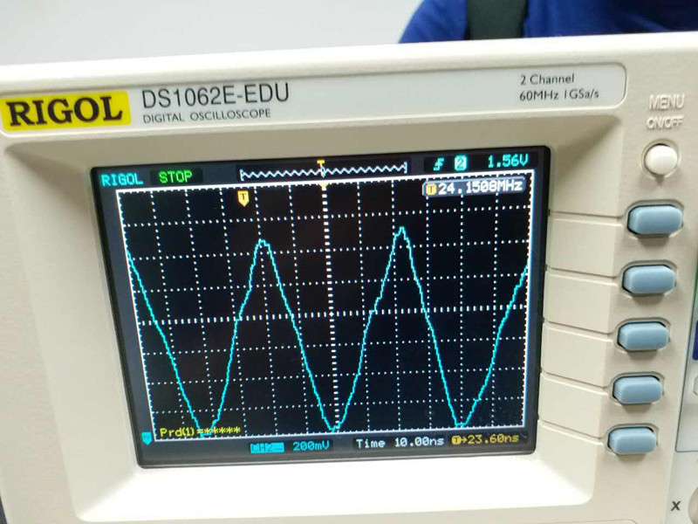
测量74LS00传输延迟接线图

Slide 31
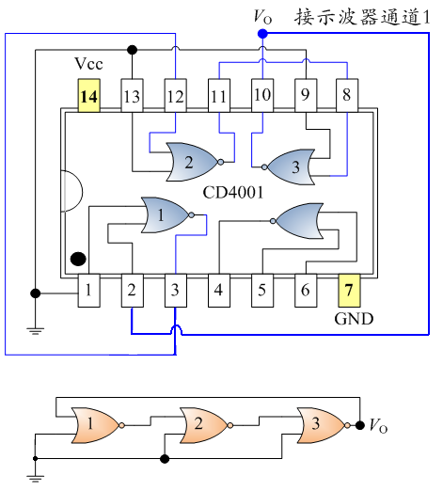
测量CD4001逻辑门的传输延迟时间t_{pd}
将芯片插入实验箱的IC插座，注意芯片方向
按图连接电路，VCC接5V电源，地端接地线
将示波器接入到振荡器的输入或输出端
调节频率旋钮，测量Vo的波形，读出周期T 并计算传输延迟时间
(T=80ns-500ns)
接线要点：CD4001 每个或非门的其中
一个引脚接地，其它引脚串联即可。

Slide 32
测量74LS00传输特性与开关门电平V_{ON}和V_{OFF}
将芯片插入实验箱的IC插座
按图连接电路（见下页）
将直流电表分别接入 A 端和与非门的输出2Y端
从b端往a端缓慢调节电位器W，观察V_{i} ,V_{o} 两电压表的读数，并记录数据填入表格
根据表格数据画出曲线图，并求V_{ON}和V_{OFF}

Slide 33
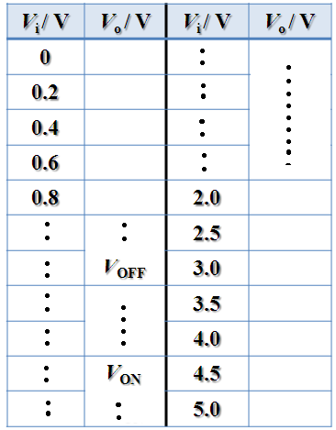
测量74LS00传输特性与开关门电平V_{ON}和V_{OFF}

Slide 34
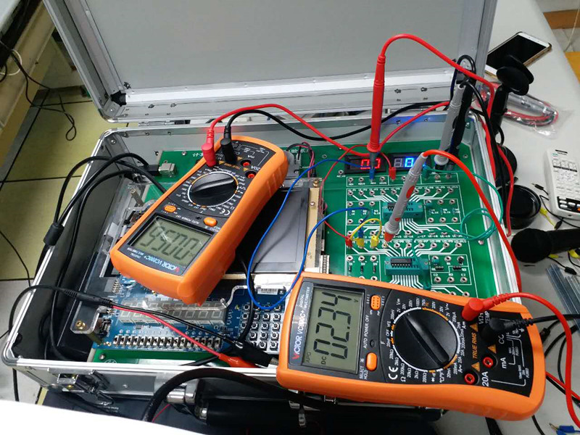
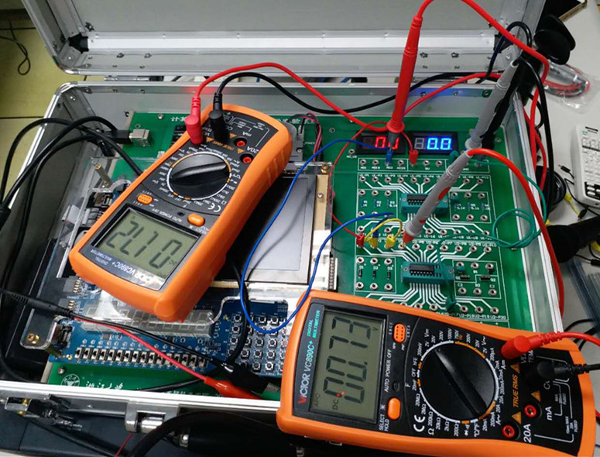
测量74LS00传输特性接线图

Slide 35
计算机逻辑设计实验要求
1.逻辑设计共：13个实验。每次实验课“√”签到。
2.每个实验完成后必须给老师检查通过后在点名册对应实验中签名（没有签名说明实验没有完成）。
3.实验1至3必须实验课结束之前完成，实验4是ISE平台介绍主要课后自学，实验5-13在下一次课结束时完成。延期完成请及时给老师检查，同时会扣一定的分数。
4.实验报告说明：实验1-4、实验5-7、实验8-10、实验11-13各合写一份报告，共计4份报告。报告迟交每天扣5分。
5.实验占总成绩30分。每个实验完成签名1分，小计13分。每份报告4分，小计16分，加1分机动合计30分。超过5个实验来完成，实验成绩计0分。
6.实验报告必须上交到指定的网站：学在浙大或Platform平台，钉钉发给老师不计成绩。

Slide 36
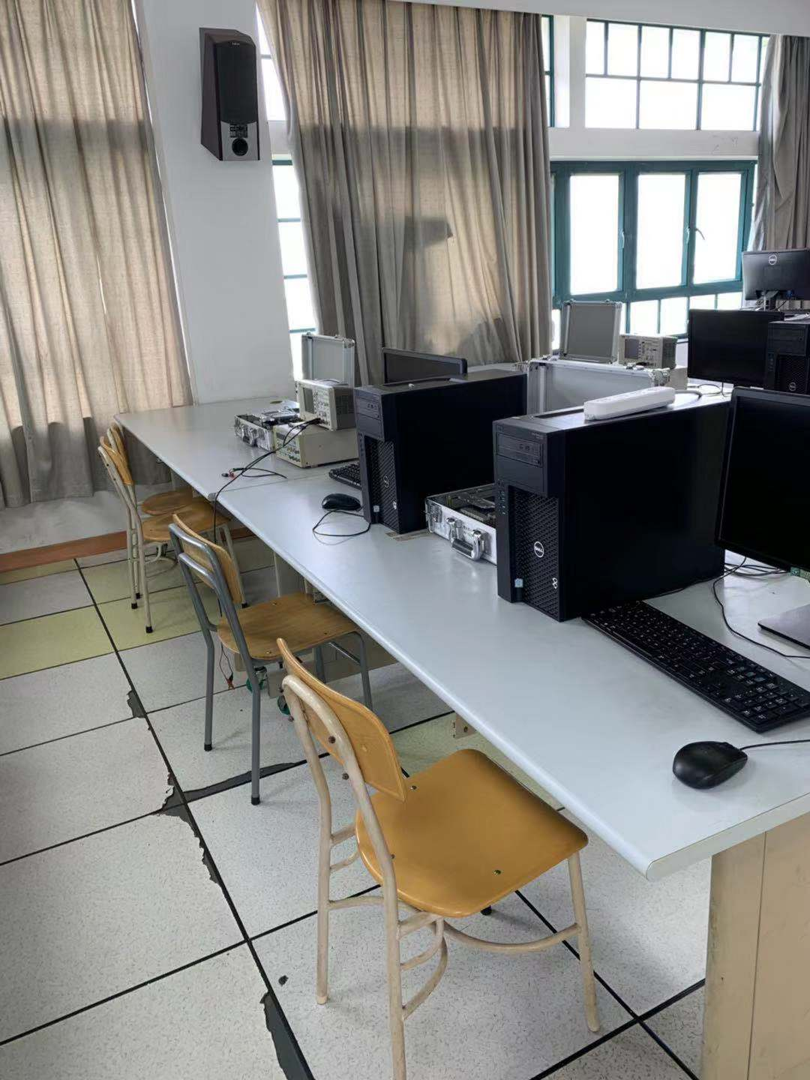
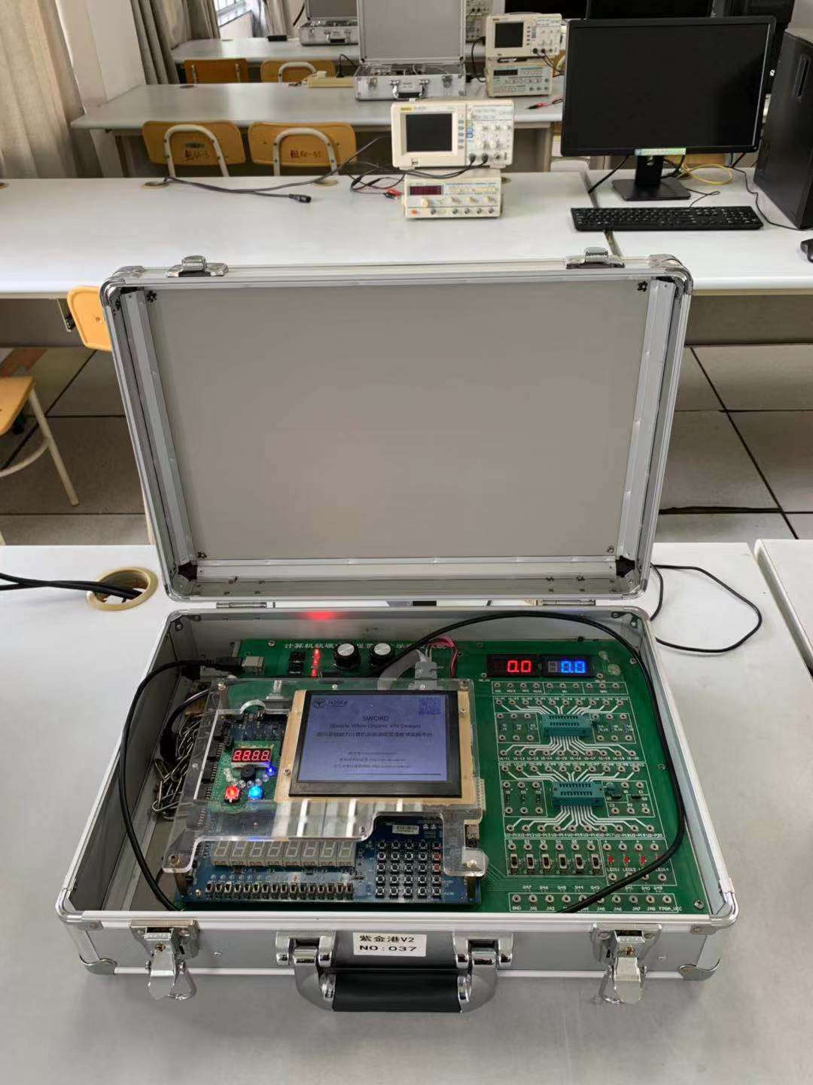
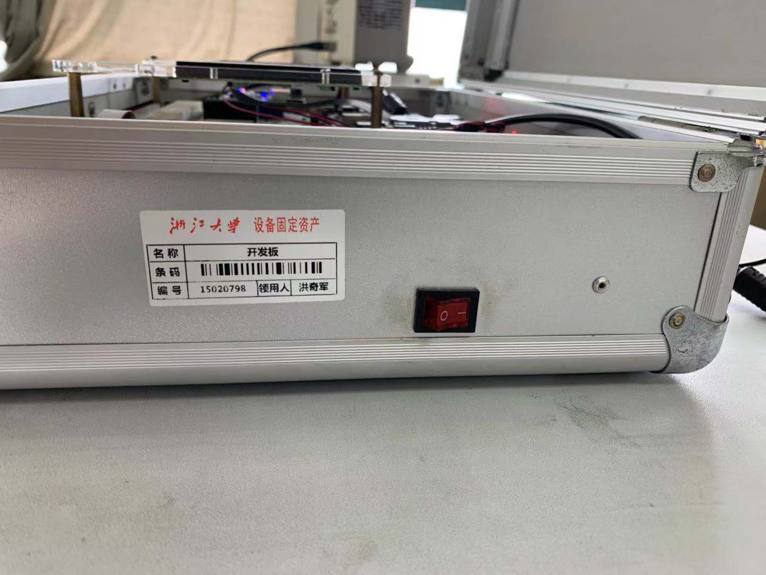
实验室规章制度
1.不能在实验室内吃零食和就餐。订餐请到走道上就餐。
2.实验结束时请关闭电脑主机电源，勿关显示器电源，后面实验同学以为电脑坏了。
3.Sword实验箱的盖子不要合上，关闭各种仪器的电源。导线放实验箱内。
4.实验结束后请整理好椅子，实验签上椅子号。

Slide 37
Thank You !

